Slide 1
«Карты Проппа, как средство речевого развития детей».
Учитель-дефектолог : Морозова О.Г

Slide 2
В.Я.Пропп
В.Я. Пропп
Советский фольклорист, профессор. Получил мировое признание. Тщательно изучив и проанализировав сказки народов мира обнаружил, что сказка строится из набора сказочных ситуаций. Такие ситуации –это кубики, из которых можно собрать любую сказку. Этих сказочных ситуаций- 31, впоследствии их сократили до 28.

Slide 3
Методика заключается в пересказе сказок и построении своих сказок, с использованием символических картинок. Формирует у детей умение продумывать замысел, выбирать тему, сюжет. Карты Проппа развивают внимание, фантазию, позволяют детям удерживать в памяти большое количество информации, обогащают эмоциональную сферу, активизируют связную речь.

Slide 4
Этапы работы с картами Проппа
1.Изготовление карт . Они могут быть красочными или схематическими.
Важно, чтобы картинки были понятны детям.
2. Знакомство детей с картами-опорами, читая сначала маленькие тексты и сопровождая картами Проппа.
3.Перессказываем с опорой на карты Проппа.
4.Пробуем сочинять простые сказки, используя 5-8 картинок.

Slide 5
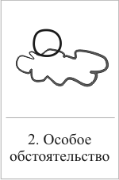
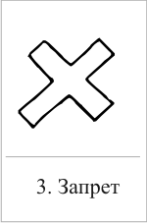
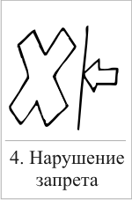
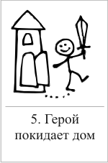
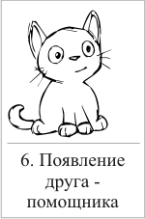
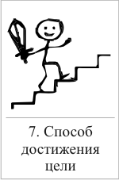
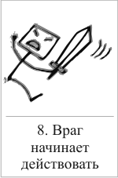

Slide 6
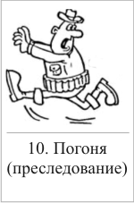
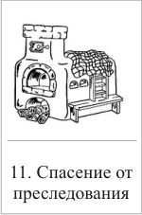
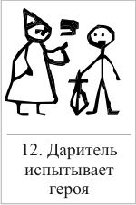
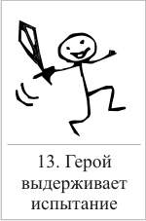
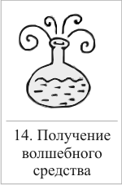
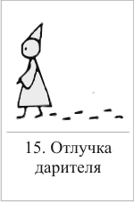
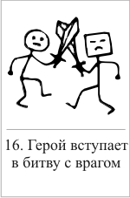

Slide 7
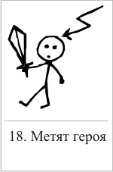
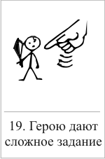
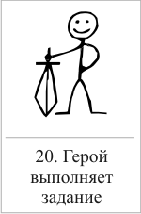
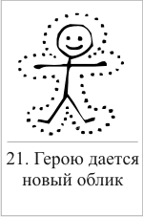
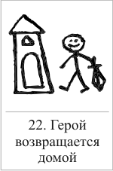
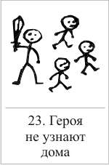
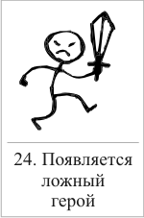

Slide 8
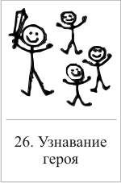
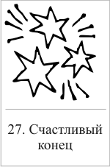
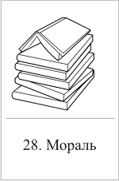

Slide 9
Подготовительная работа
Играем с детьми в игры, которые помогут освоить карты.
1.«Волшебные имена»- перечисляем с детьми всех волшебных героев и стараемся понять,
почему их так зовут. Почему Золушку назвали Золушкой, а Кощея Бессмертного именно Кощеем Бессмертным.
2. «Что в дороге пригодится?»- вспоминаем с детьми различные волшебные вещи из разных сказок.
(Скатерть- самобранка, волшебное кольцо, клубочек, волшебная палочка.)
3. Игра « Примени символ к сказке»

Slide 10
С детьми оговариваются следующие положения:
• кто будет главным героем;
• кто будет мешать герою;
• кто будет помогать решать ему трудную задачу (волшебные помощники, другие герои);
• придумать название к сказке;
• какие зачины и концовки будут использованы;
• придумывание сказочных слов и выражений.

Slide 11
Результат:
– запоминать последовательность событий;
– выделять основное содержание сказки;
– выстраивать схему содержания, опираясь на карты Проппа;
– пересказывать знакомые и сочинять новые сказки;
– чувствовать красоту и образность родного языка.

Slide 12
Спасибо за внимание!

